Slide 1
월간업무 추진계획
( 2020. 12. 1. ~ 12. 31.)

Slide 2
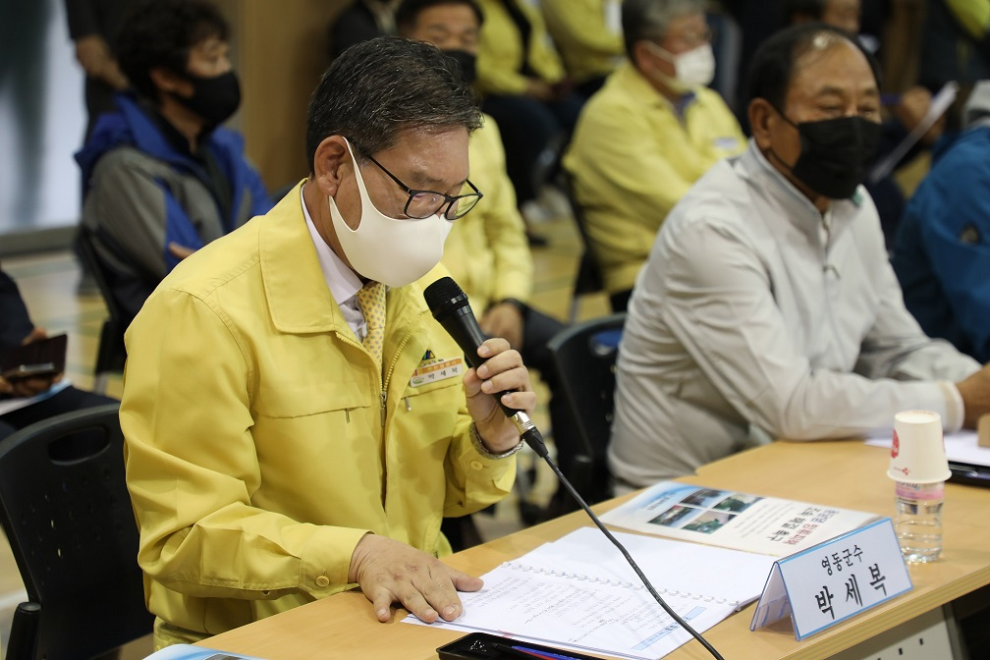
기획감사관

Slide 3
8-1. 2020년 하반기 지방재정 신속집행 추진
12. 31.(목)까지 / 목표액 : 6,143억(예산현액의 83%)
집행계획 이행점검(주1회) 및 부진부서 대상 보고회(수시)
8-2. 공직자윤리위원회 개최
12월 중 / 상황실 / 위원장 이영환 외 4명
2020년 수시 재산등록사항 심사 의결 등
8-3. 권익위 전국협의회 및 고충민원 역량강화 워크숍 참석
12. 8.(화) ~ 12. 9.(수) / 천안 상록리조트 / 감사팀장 외 1명
권익위 주요정책 소개, 고충민원 처리제도 및 대응기법 등
8-4. 연말연시 공직감찰
20.12.17.(목) ~ 21.01.15.(금) / 전 부서 / 기획감사관 외 4명
공직자 행동강령 위반실태, 근무기강 해이 및 복무실태 등

Slide 4
8-5. 제288회 영동군의회 제2차 정례회 개회
11. 26.(목) ~ 12. 24.(목) / 의회 본회의장 및 위원회 회의실
주요안건
- 행정사무감사 / 군정질문
- 2021년도 본예산안 / 제4회 추가경정예산안
- 조례안 등 일반안건
8-6. 조례규칙심의회 개최
12. 23.(수) 08:20 / 상황실
안건 : 영동군 민주지산 자연휴양림과 치유의 숲 운영관리조례
일부개정조례안 외 4건

Slide 5
8-7. 인구정책 아이디어 공모전
공모기간 : 11. 26. ~ 12. 28.(33일간)
공모주제 : 결혼·출산 지원, 청년유입 등 인구늘리기 방안
접수방법 : 우편 및 방문접수, E-mail접수
결과발표 : 2021. 2월중(개별통보)
8-8. 2020 농림어업총조사 실시(방문 면접조사)
조사기간 : 12. 1. ~ 12. 18.(18일간)
조사방법 : 조사원 직접 방문 면접조사
조사대상 : 인터넷 조사에 참여하지 않은 관내 모든 농림어가
조사항목 : 공통 13개 항목 및 농림어업 각 부문별 8~31개 항목
※ 방문 면접조사 기간에도 인터넷조사 참여 가능

